Slide 1
Познавательно-творческий проект в подготовительной к школе группе «Фантазёры»
Выполнила: воспитатель
Попова Л.Л.

Slide 2
Актуальность
Сегодня в мире так много жестокости и зла. Свое свободное время ребята проводят за компьютером или планшетом. Роль живописи в наши дни возрастает. Она не только отражает нашу жизнь, но и формирует ее, взывает нас к совести, побуждает задуматься , как мы живем, поступаем, делает человеческую душу богаче, обращает к красоте. Как сказал Ф.М Достоевский : «Красота спасет мир». Люди едут за тысячи километров, чтобы своими глазами увидеть великие произведения мирового искусства. Актуальность состоит в том, чтобы приобщить сегодняшнее поколение дошкольников к такому виду искусства как живопись. Ведь современные дети совершенно не интересуются данным видом искусства и погружены в мир виртуальности и телевидения. У родителей, зачастую просто нет времени на какие либо занятия с ребенком , тем более на выходы в культурные учреждения.

Slide 3
Цель: всестороннее развитие дошкольников в процессе ознакомления с живописью.
Задачи проекта:
Познакомить детей с русскими художниками и их произведениями и вызвать у детей устойчивый интерес к живописи;
Побудить родителей и детей к активному взаимодействию с педагогами, стимулируя желание искать дополнительную информацию по теме;
Разработать систему занятий по ознакомлению детей с живописью (перспективное планирование на учебный год);
Повысить уровень знаний педагогов и родителей о возможностях воздействия живописи на всестороннее развитие ребенка.
Участники проекта: воспитатели и дети подготовительной группы, родители воспитанников
Вид проекта: познавательно - творческий, долгосрочный
Срок реализации проекта: 10января- 10 декабря 2024г.
Возраст детей: 6-7 лет.

Slide 4
Этапы работы над проектом
1 этап: подготовительный
1. Определение проблемы и темы проекта.
2. Знакомство с художественными произведениями
3. Подбор материалов по теме проекта

Slide 5
2 этап: основной
1. Беседа «Художник - кто он?», «Что такое искусство?», «Музей и его роль в жизни общества», «Пейзаж», «Портрет в живописи».
2. Дидактические игры:
«Собери радугу»;
«Теплые и холодные цвета»
«Что необходимо художнику для работы?»
«Составь натюрморт»
«Придумай пейзаж»
«Кто больше увидит?» ( метод «подзорная труба»)
3. Просмотр презентации «Виды живописи»
4. Исследовательская деятельность: «Как нарисовать радугу», «Разноцветная вода»
5.Художественное творчество:
«Иллюстрация «Моя любимая сказка», «Зимний пейзаж», «Автопортрет»
6 . Слушание музыки: П.И. Чайковский «Времена года», Вивальди «Времена года», Г. Свиридов «Метель», «Тройка»
7. Беседа об известных русских художников и об их картинах.
8. Художественная литература: русские народные сказки «Иван Царевич и Серый волк»,»Гуси-лебеди»

Slide 6
11. Дни живых картин - театральные постановки.
10. Сюжетно-ролевые игры: «На выставке картин», «Художники».
Формы работы с родителями:
-Консультации для родителей «Приобщаем детей к прекрасному», «Все дети любят рисовать»
- Привлечение к участию в организации персональной выставки рисунков детей

Slide 7
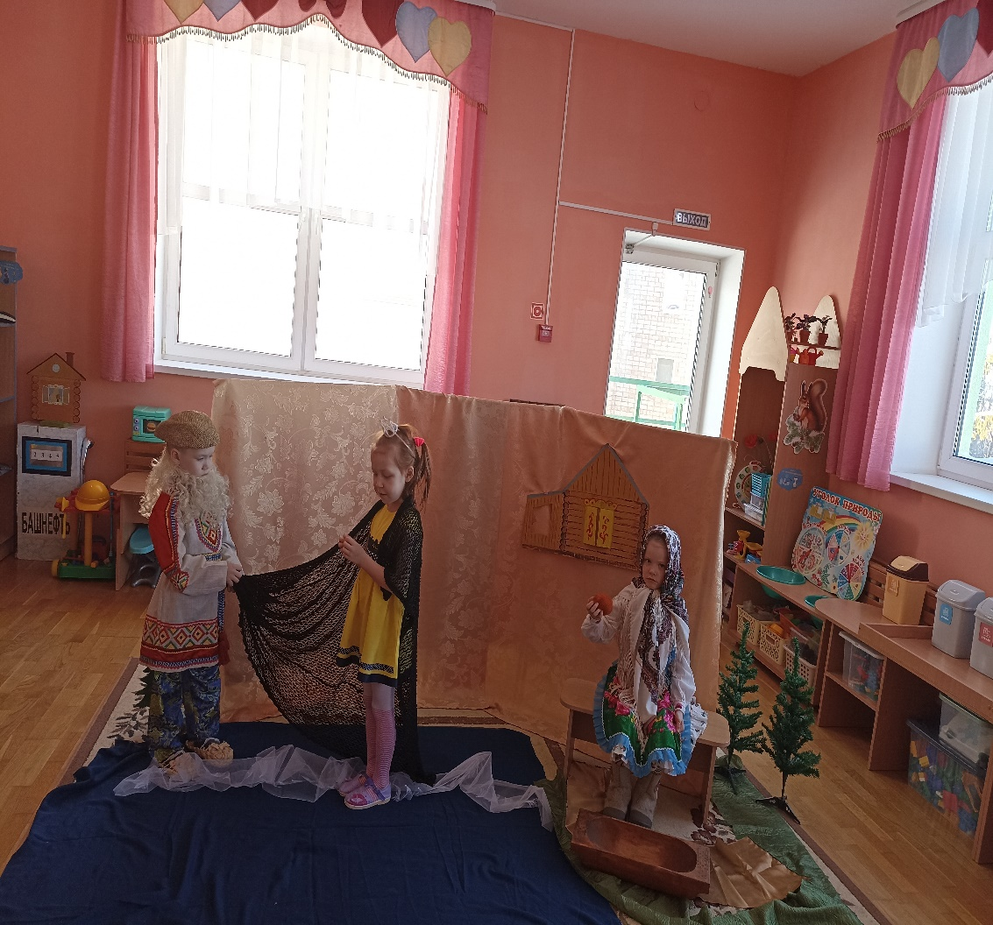
Театральные постановки

Slide 8
Мини-галерея в группе

Slide 9
Картинная галерея

Slide 10
Творческая мастерская дома

Slide 11
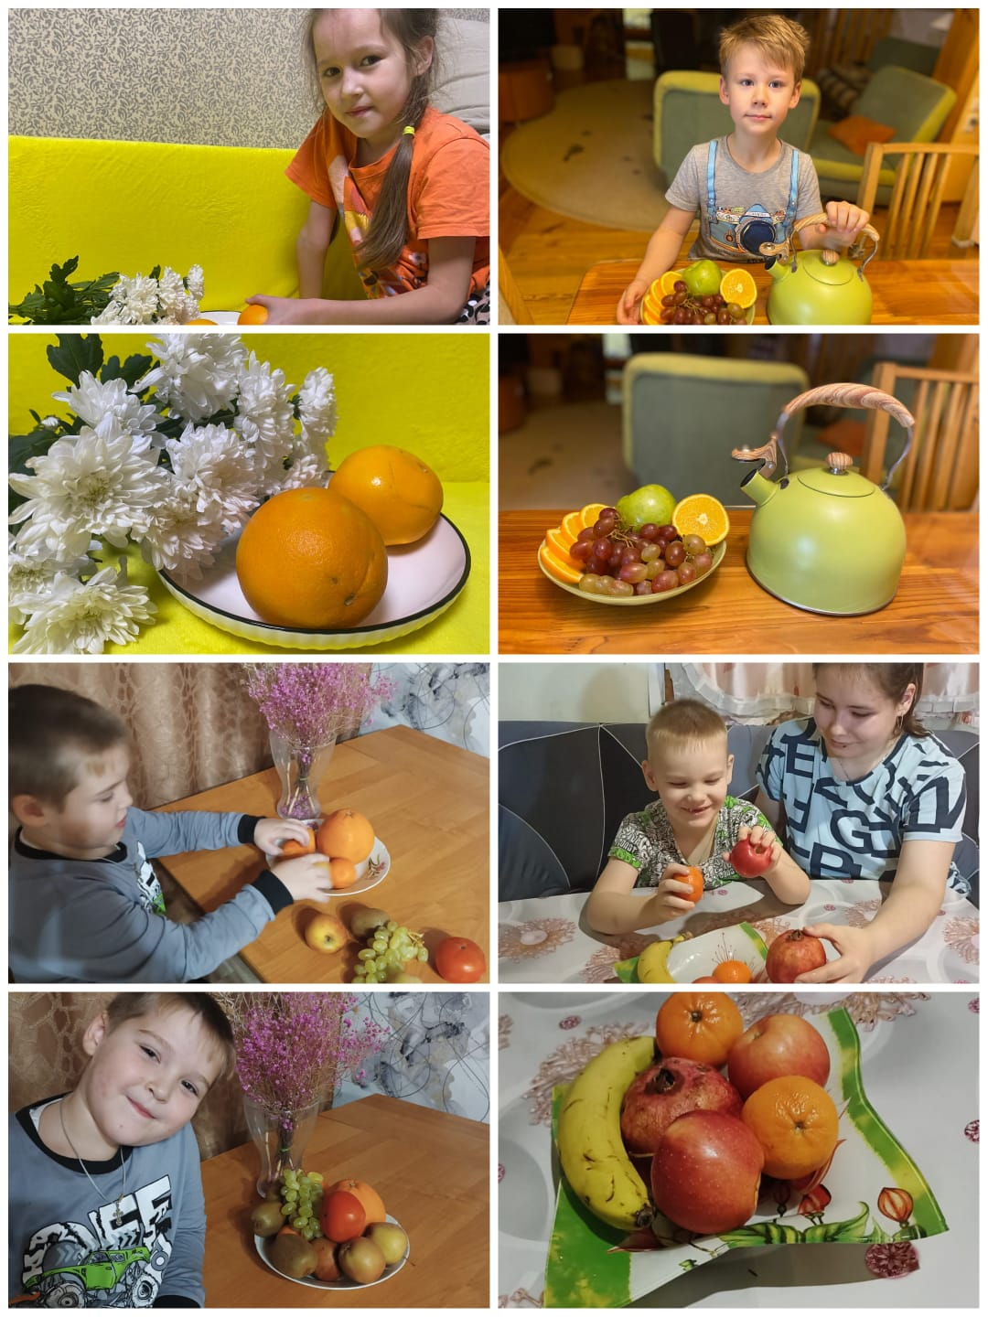
Рассматривание картин и создание натюрмортов

Slide 12
Использование родителями метода «Живая картина»

Slide 13
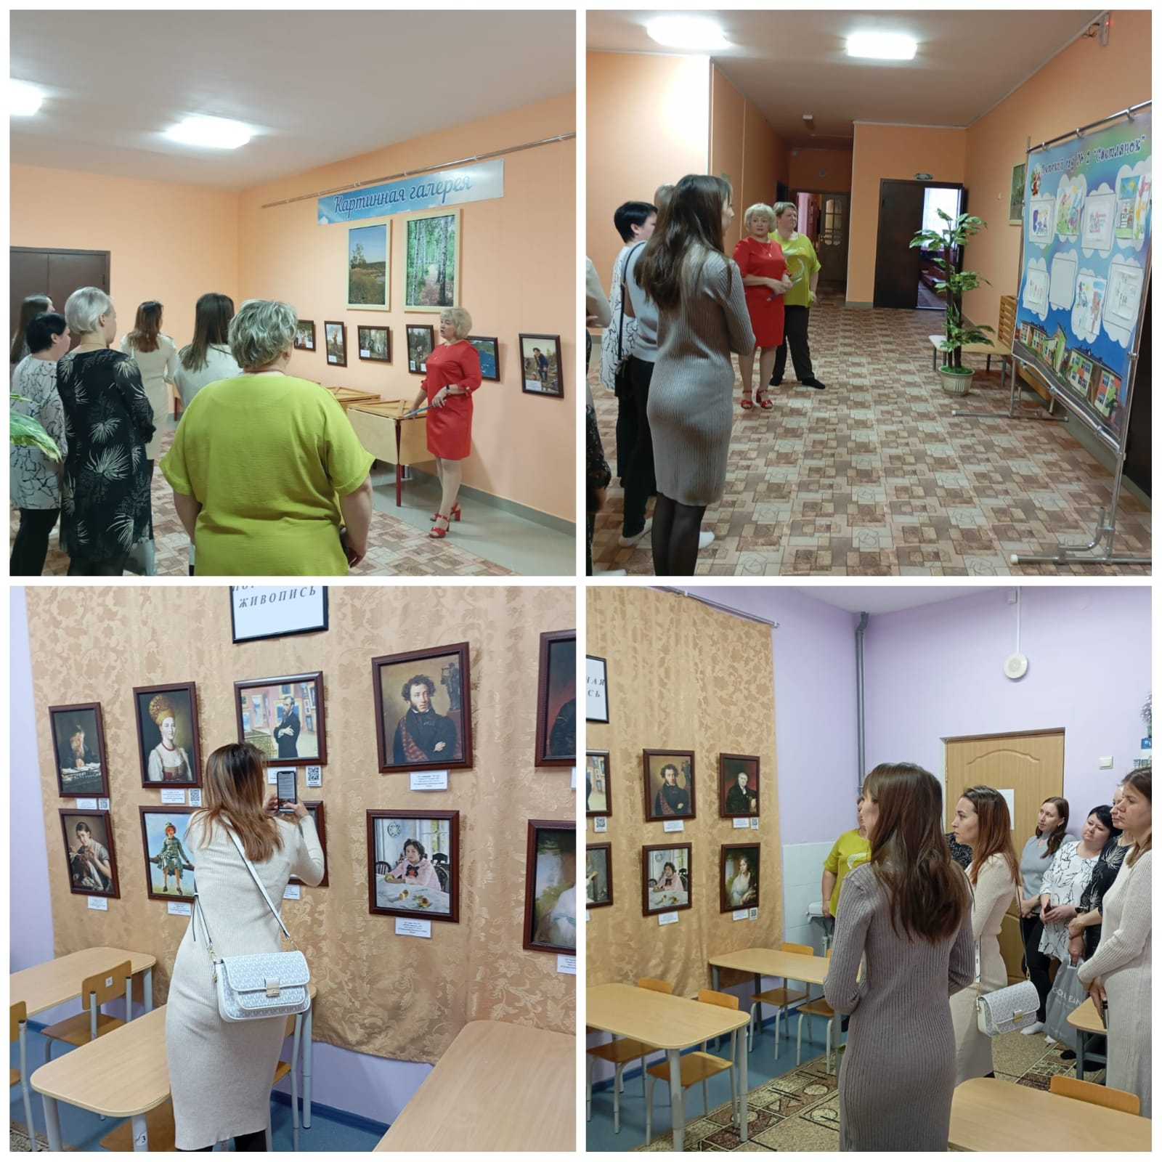
Экскурсия в картинную галерею детского сада

Slide 14
3 этап: заключительный
Подведение результатов
создание продукта детской деятельности (оформление тематических выставок детских работ «Мир искусства», «Мой натюрморт»;
Организация персональной выставки рисунков воспитанников
Мини-викторина «Знатоки искусства»
Презентация проекта

Slide 15
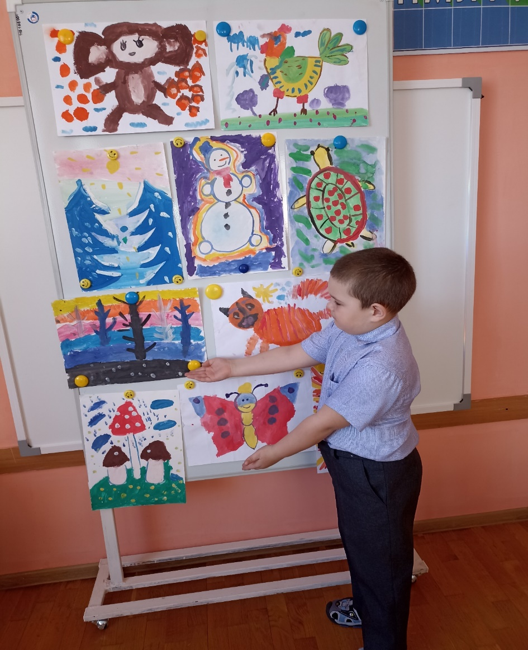
Персональные выставки

Slide 16
Тематические выставки

Slide 17
Спасибо за внимание!

